Slide 1

Peramalan nilai Air Quality Index (AQI) berdasarkan data historis AQI kota jakarta dari tahun 2010-2021
Muhammad Harist Murdani – Batch 23B

Slide 2
AGENDA
Problem Overview
Dataset
VAR (Vector AutoRegression)
Data PreProcessing
EDA
Model VAR
Evaluasi Model VAR

Slide 3
Problem overview – AQI (Air Quality index)
Indeks Kualitas Udara (Air Quality Index/AQI) adalah metrik standar yang digunakan untuk mengukur seberapa bersih atau tercemar udara di suatu wilayah pada suatu waktu tertentu. AQI menggambarkan tingkat polutan udara utama, seperti
partikulat (PM2.5 dan PM10),
ozon (O3),
nitrogen dioksida (NO2),
sulfur dioksida (SO2),
dan karbon monoksida (CO), yang dapat memiliki dampak negatif pada kesehatan manusia dan lingkungan.

Slide 4
Dataset - Air Quality Index in Jakarta (2010 - 2021)
Dataset yang saya gunakan adalah dataset tentang Air Quality Index (AQI) di kota Jakarta dari tahun 2010-2021 (https://www.kaggle.com/datasets/senadu34/air-quality-index-in-jakarta-2010-2021/data). Dataset ini terdiri dari 5 file csv yang menggambarkan 5 titik dimana data ini diambil. Antara lain:
ispu_dki1: titik pengukuran ada di Bundaran HI
ispu_dki2: titik pengukuran ada di Kelapa Gading
ispu_dki3: titik pengukuran ada di Jagakarsa
ispu_dki4: titik pengukuran ada di Lubang Buaya
ispu_dki5: titik pengukuran ada di Kebon Jeruk

Slide 5
Dataset - Air Quality Index in Jakarta (2010 - 2021)
Adapun kolom yang tersedia, penjelasannya adalah sebagai berikut:
tanggal: tanggal pengukuran AQI
stasiun: titik tempat pengukuran
pm10: particulate matter dengan ukuran antara 2.5 hingga 10 mikron (fitur)
pm25: particulate matter dengan ukuran lebih kecil atau sama dengan 2.5 mikron (fitur)
so2: kandungan sulfide (fitur)
co: kandungan karbon monoksida (fitur)
o3: kandungan ozone (fitur)
no2: kandungan nitrogen dioksida
max: nilai maksimal dari semua parameter atau fitur
critical: parameter/fitur yang memiliki nilai maksimal diantara lainnya
category: kategori target yg disimpulkan dari klasifikasi berdasarkan nilai fitur. (target)

Slide 6
Dataset - Air Quality Index in Jakarta (2010 - 2021)
Dataset menggambarkan nilai harian, dan nilai dari fitur merupakan pengukuran dari 1m³ udara.
Semakin besar nilai dari fitur berarti semakin rendah kualitas dari udara yang dihirup.
Nilai dari fitur merupakan hasil rata-rata dari pengukuran yang dilakukan pada tanggal tersebut.
Berdasarkan feedback dari mentor, ternyata data saya termasuk time series sehingga tidak disarankan menggunakan regresi linier. Mentor menyarankan mengubah metode menjadi ARIMA atau SARIMA.
ARIMA dan SARIMA lebih cocok digunakan untuk peramalan data time series bersifat univariate
Data AQI yang saya gunakan termasuk data time series bersifat multivariate dikarenakan ada beberapa fitur yang dapat mempengaruhi hasil yang akan diprediksi.
Berdasarkan studi literatur, metode yang lebih cocok adalah:
VAR (Vector AutoRegressive)
Random Forest Regressor
XGBoost Regressor
LSTM (Long Short Term Memory) – modifikasi dari RNN, implementasi menggunakan Tensorflow

Slide 7
VAR (Vector AutoRegressive
Dikarenakan keterbatasan waktu, saya menggunakan 1 metode saja, yakni VAR untuk melakukan forecasting nilai AQI berdasarkan data historis dari tahun 2010 – 2021
Step by step dalam penggunaan VAR adalah sebagai berikut:
Pastikan dataset dibaca menggunakan index date, bukan index biasanya
Data preprocessing
Menggantikan nilai nan dengan average mean berdasarkan kategori AQI yang sama
Menghapus duplikasi data atau data yang NaN pada semua parameter
EDA
Cek stationary untuk setiap fitur time series menggunakan metode ADF(Augmented Dickey Fuller) dan KPSS (Kwiatkowski-Phillips-Schmidt-Shin)
Jika data tidak stasioner (ADF Stasioner tapi KPSS tidak stasioner), ubah data menjadi stationer, menggunakan differencing
Split data menjadi train – test
Scaling data
Pilih lag yg optimal berdasarkan hasil uji AIC (Akaike Information Criterion)

Slide 8
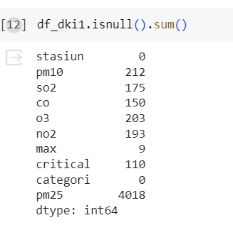
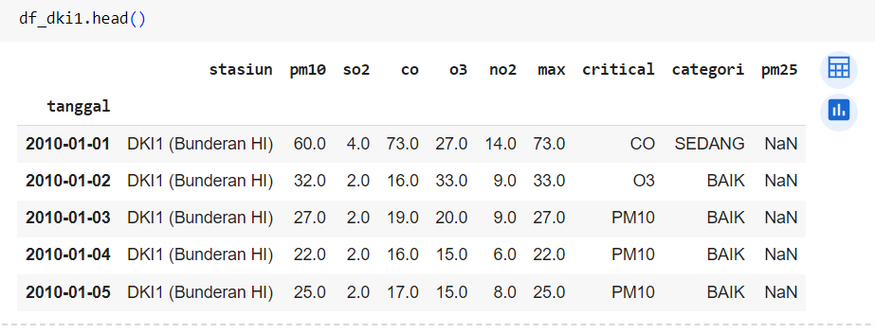
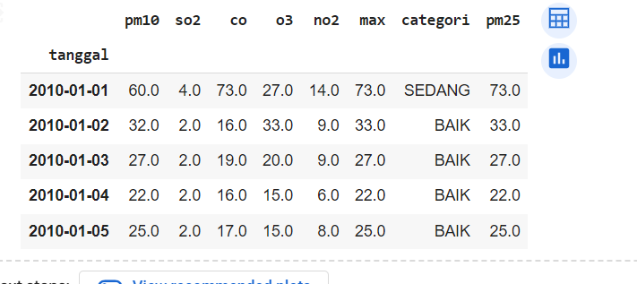
Data PREPROCESSING

Slide 9
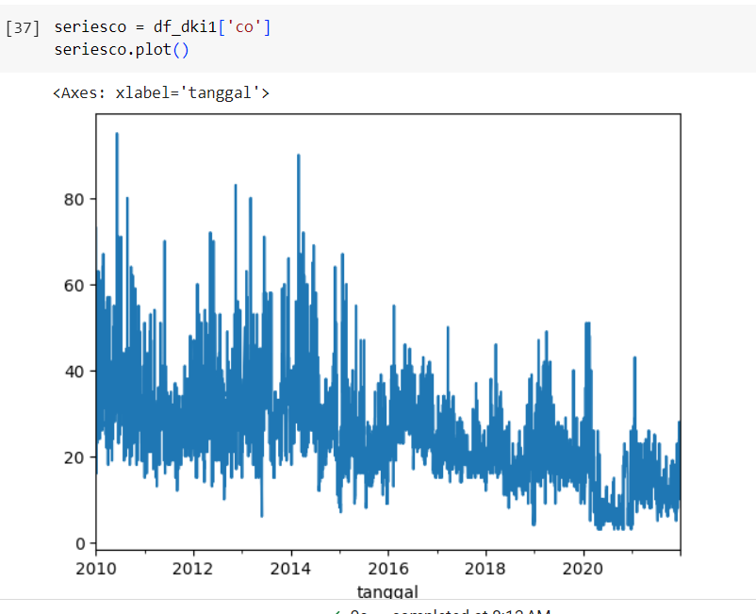
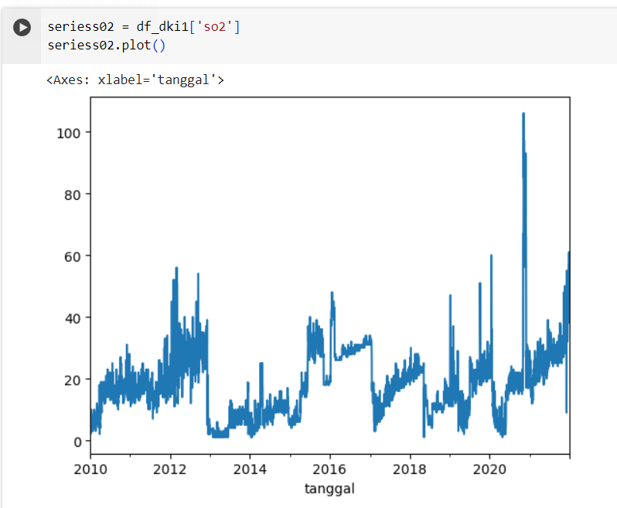
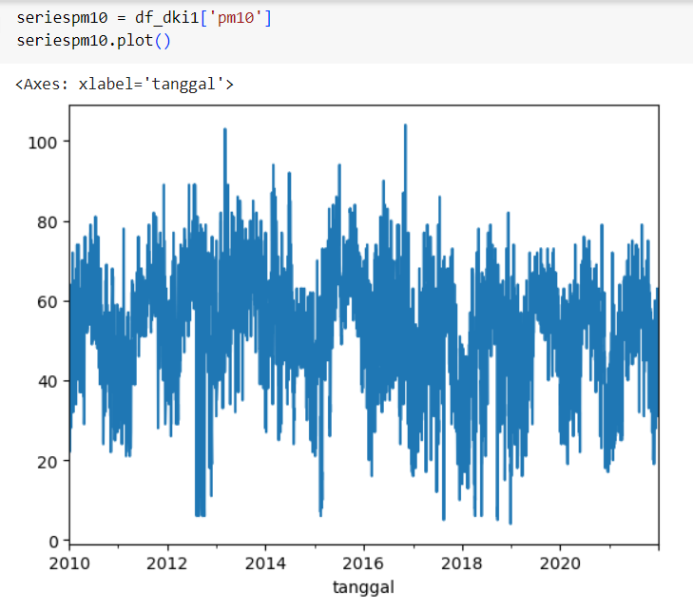
Exploratory Data Analysis

Slide 10
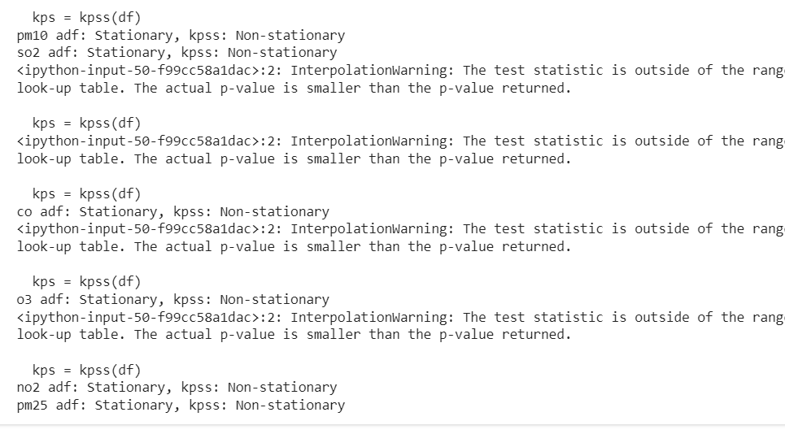
Cek Stationary – ADF & KPSS
Kemungkinan ada 4:
ADF dan KPSS sama-sama non-stationary, berarti data time series memang tidak stationer
ADF dan KPS sama sama stationary, berarti data time series adalah stasioner
ADF Non Stationer & KPSS Stationer: berarti data time series adalah tren stationer, tren harus dihilangkan untuk menjadikan data stationer
ADF Stationer & KPSS Non-stationer: berarti data time series adalah difference stationer. Agar data menjadi stationer harus dilakukan differencing

Slide 11
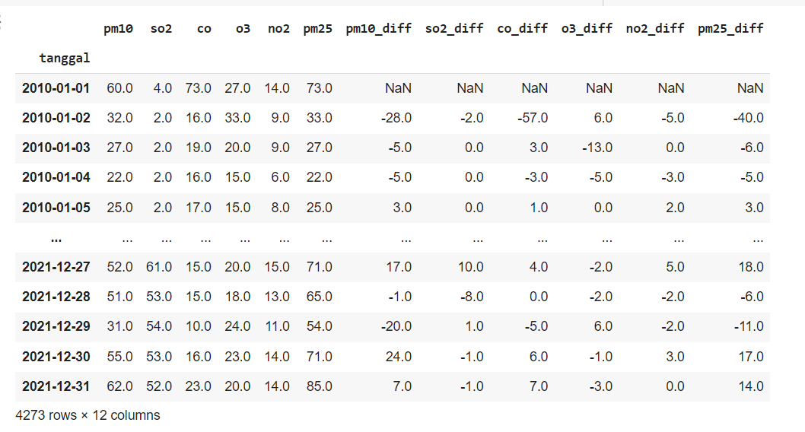
Difference Stationary -> stationary

Slide 12
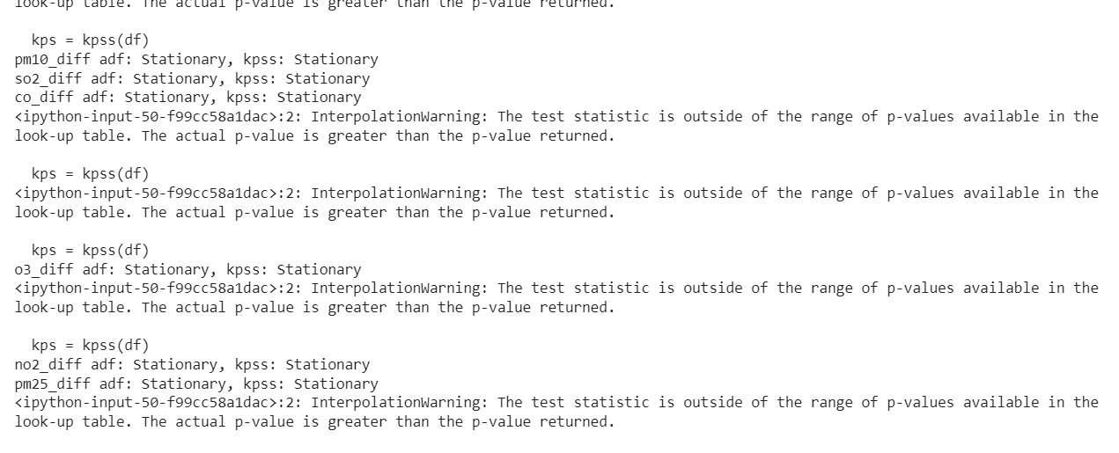
Recheck stationary
Data yang memiliki NaN harus dihapus terlebih dahulu
Setelah itu dilakukan recheck stationary untuk setiap prediktor

Slide 13
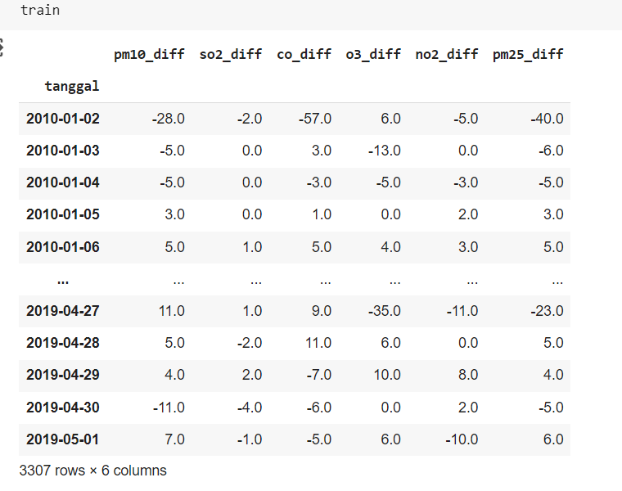
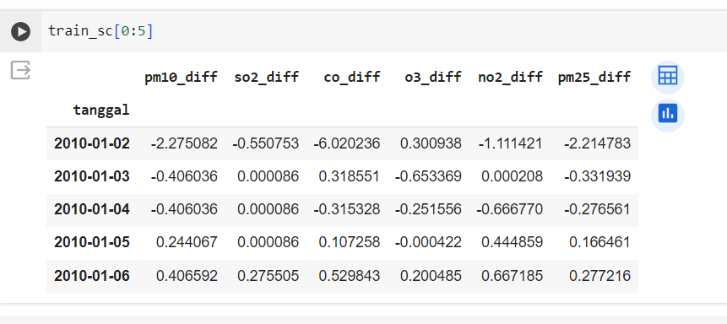
Data SPLIT TEST & scaling

Slide 14
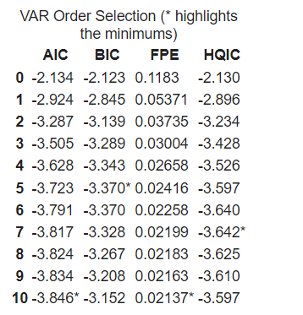
Pemilihan Nilai ORDER P dari model var
Penentuan nilai Order Selection menggunakan data train
Indikator yang disarankan adalah AIC (Akaike Information Criterion), dengan lag = 10

Slide 15
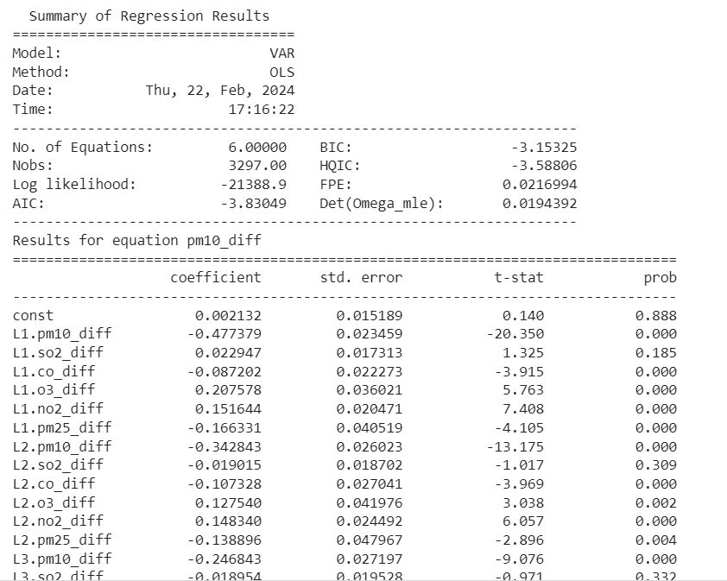
TRAIN model var

Slide 16
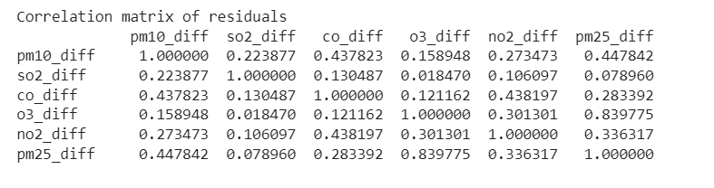
Evaluasi model
Correlation Matrix

Slide 17
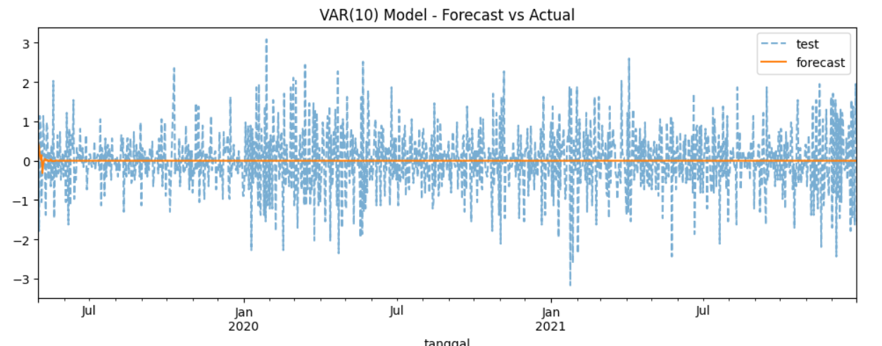
FORECAST
Hasil Forecast

Slide 18
THANK YOU
Muhammad Harist Murdani
hariste@gmail.com
https://www.linkedin.com/in/muhammad-harist-murdani-46897851/

